Slide 1
对联项目

Slide 2
项目背景

Slide 3
项目背景
通过人工智能对已知的上联给出相应的下联

Slide 4
实现原理

Slide 5
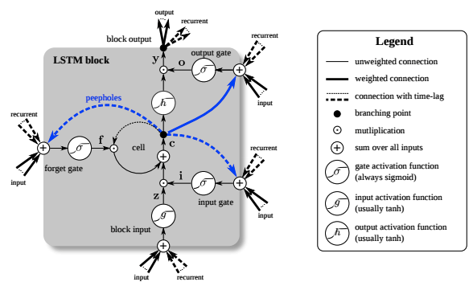
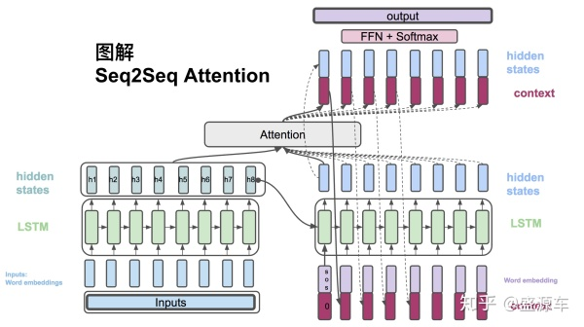
实现原理
Seq2Seq
LSTM

Slide 6
实现原理
综述
首先，我们得到了含有上下联的数据集。上联作为源输入；而下联传入decoder，并计算出模型的loss。
一个seq2seq模型包含两个rnn模型，分别用于encoder编码与decoder解码，在这其中加入attention机制保证重要信息不会丢失。所以，seq2seq模型本质上是基于rnn cell的，rnn cell负责将每一个输入量x在hidden state中进行提取特征计算然后得到相应的输出值。与此不同的是，项目中的代码运用了LSTM模型。

Slide 7
实现原理
LSTM
LSTM的特点就是在RNN结构以外添加了各层的阀门节点。阀门有3类：遗忘阀门，输入阀门和输出阀门。
这些阀门可以打开或关闭，用于将判断模型网络的之前的输出值在该层输出的结果是否达到阈值从而加入到当前该层的计算中。如果输出结果达到阈值则将该阀门输出与当前层的的计算结果相乘作为下一层的输入；如果没有达到阈值则将该输出结果遗忘掉。每一层包括阀门节点的权重都会在每一次模型反向传播训练过程中更新。

Slide 8
数据预处理

Slide 9
数据预处理
综述
数据预处理要完成的任务是：
将中文文字对联映射为字典索引
将字典索引映射为字向量

Slide 10
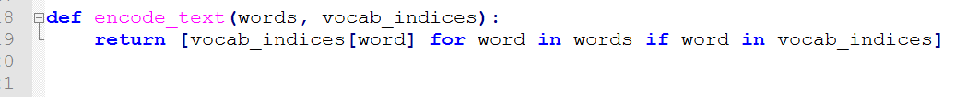
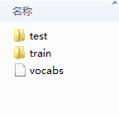
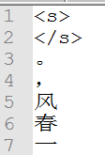
数据预处理
字典索引
github
字典

Slide 11
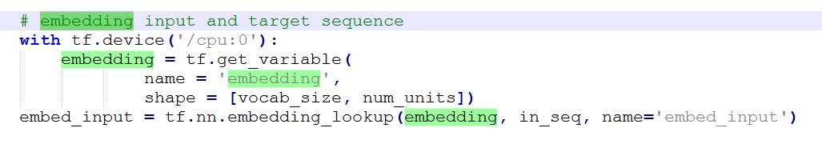
数据预处理
embedding
tf.nn.embedding_lookup（params, ids）在params中寻找ids对应的张量。
在此句中，即为在embedding中寻找in_seq（上联所对应的字典索引）

Slide 12
源码分析

Slide 13

源码分析
上图可以说明模型最基础的部分，即BasicLSTMCell(num_units = 1024)此处的参数意味每一个cell将输入量映射为1024维的向量。
利用rnn.DropoutWrapper经过dropout防止过拟合。
最后, rnn.MultiRNNCell函数将多层LSTM网络连接在一起，此处layer_size=4。

Slide 14
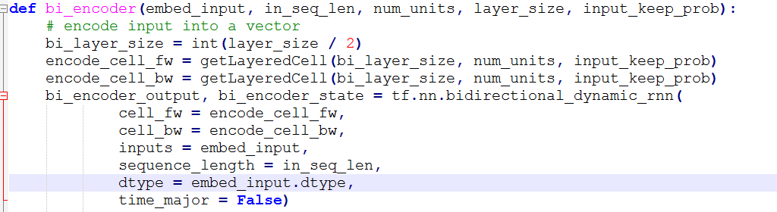
源码分析
随后我们可以基于上面构建LSTM网络的函数创建encoder与decoder
ENCODER处采用了双向RNN模型，即输入x不仅和之前的输入有关，还和之后的输入有关。向前与向后两个方向对LSTM网络平分层数。
tf.nn.bidirectional_dynamic_rnn()函数会帮助我们将两个相同的网络中的一个进行输入的逆序排列，达到反向传播的效果。

Slide 15
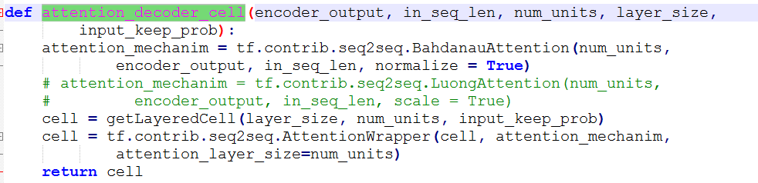
源码分析
随后数据会经过attention层，也就是将encoder state与target state进行比较，然后使用softmax进行归一化，然后基于softmax后的概率对初始source state进行加权。这样比原来单一使用encoder得出的state，直接抛弃source state的方法更好的减少了信息损失。在建立了一个四层decoder cell网络后，我们用AttentionWrapper函数将attention层与decoder封装在一起。

Slide 16
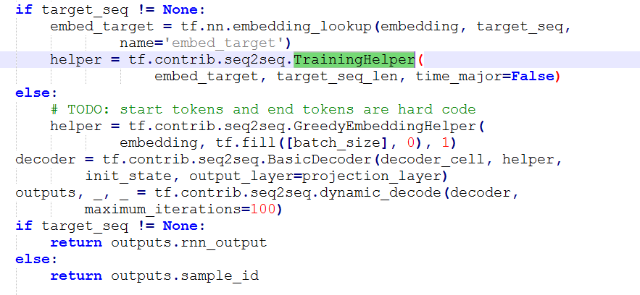
源码分析
此处调用了helper帮助优化解码

Slide 17
项目效果

Slide 18
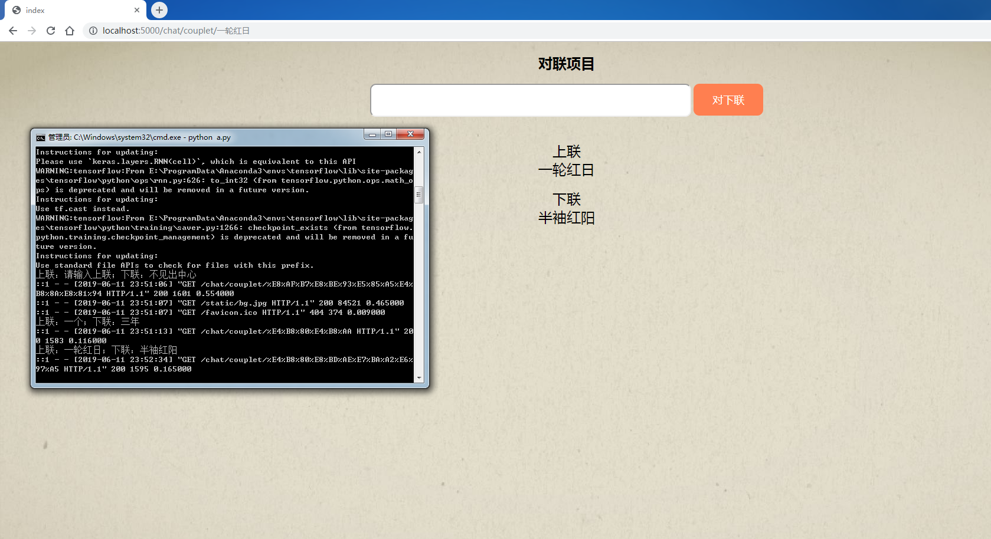
项目效果

Slide 19
THANKS

